Slide 1

Aseguramiento del Acceso a la Base de Datos: Administración de privilegios y funciones
GRUPO #2:
Sebastián Zamora 20-15-4392
Medardo Logreira 8-879-1679
Karen Cabrera 20-14-5403

Slide 2
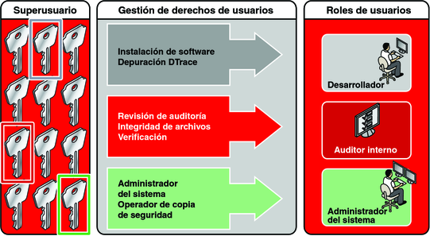
ADMINISTRACIÓN DE PRIVILEGIOS Y FUNCIONES
Seguridad de Objetos
El acceso a los objetos de la BD se realiza via privilegios. Estos permiten que determinados comandos sean utilizados contra determinados objetos de la BD. Esto se especifica con el comando GRANT, conceder. Los privilegios se pueden agrupar formando lo que se conoce por roles.

Slide 3
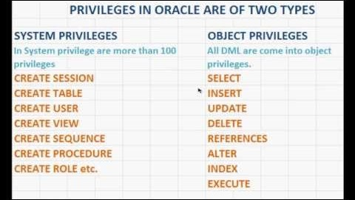
Tipos de privilegios de base de datos

Slide 4
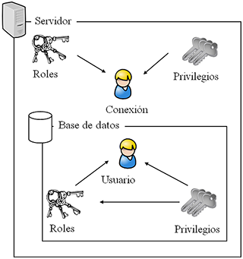
TIPOS DE PRIVILEGIOS
Privilegios de sistema. Son permisos para modificar el funcionamiento de la base de datos. Son cambios, en definitiva, que afectan a todos los usuarios y usuarias.
Privilegios de objeto. Son permisos que se aplican a un objeto concreto de la base de datos.

Slide 5
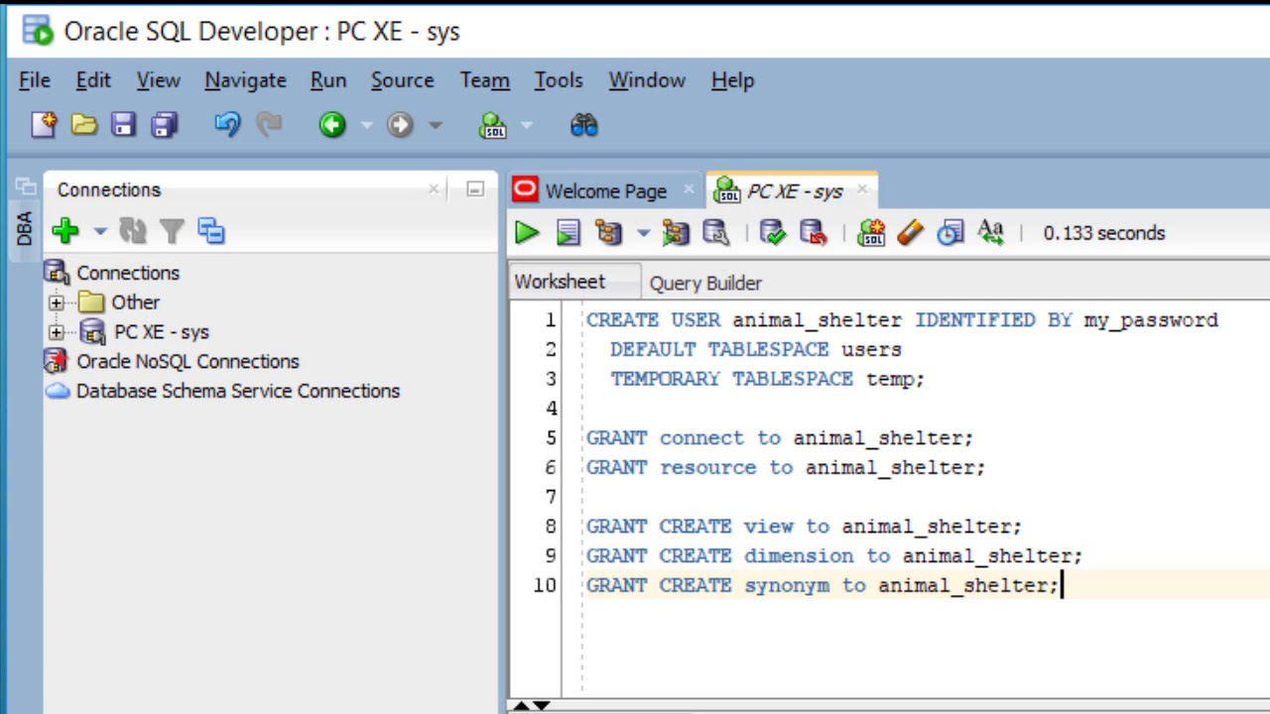
Conceder privilegios
Se usa con la instrucción GRANT que funciona así:
GRANT privilegio1 [,privilegio2[,…]] TO usuario
[WITH ADMIN OPTION];
La opción WITH ADMIN OPTION permite que el usuario al que se le concede el privilegio puede conceder dicho privilegio a otros usuarios.
Ejemplo:
GRANT CREATE SESSION, ALTER SESSION, CREATE TABLE,
CREATE VIEW, CREATE SYNONYM, CREATE SEQUENCE,
CREATE TRIGGER, CREATE PROCEDURE, CREATE TYPE
TO Hlezcano;

Slide 6
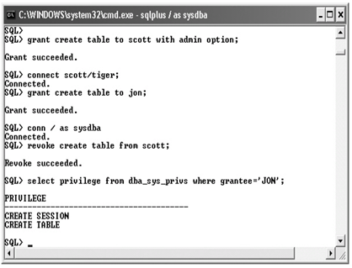
REVOCAR PRIVILEGIOS
Retira privilegios concedidos a un usuario. Se realiza con la instrucción REVOKE que funciona de esta forma:
REVOKE privilegio1 [,privilegio2 [,…]] FROM usuario;
Al revocar los privilegios, las acciones llevadas a cabo con ellos (borrar, modificar,…) no se anulan

Slide 7
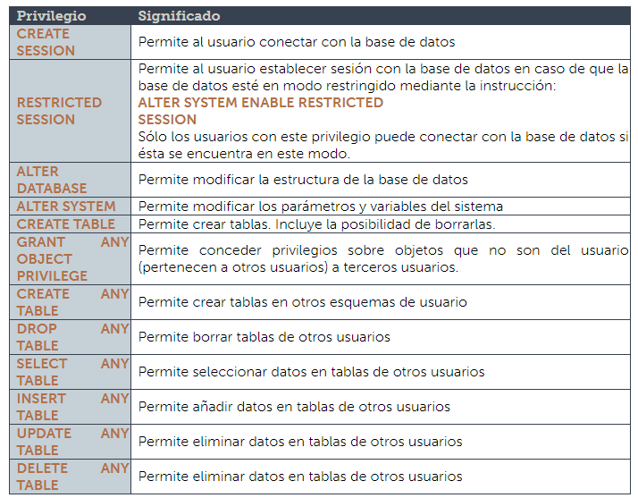
PRIVILEGIOS DE SISTEMA

Slide 8
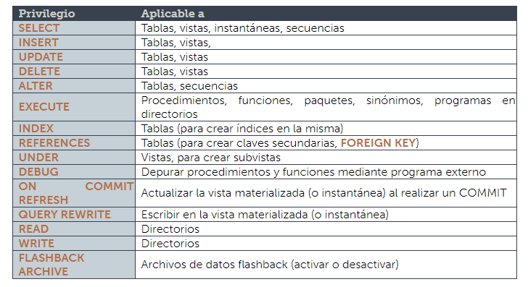
PRIVILEGIOS DE OBJETO
Los privilegios de objeto marcan qué operaciones le están permitidas a un usuario realizar sobre el objeto
Sintaxis:
GRANT {privilegio [(listaColumnas)] [,privilegio [(listaColumnas)] [,…]] |
ALL [PRIVILEGES]}
ON [esquema.]objeto
TO {usuario | rol | PUBLIC} [,{usuario | rol | PUBLIC} [,…]]
[WITH GRANT OPTION]

Slide 9

CREACIÓN DE ROLES
creación de roles
Los roles se crean usando esta sintaxis
CREATE ROLE rol [NOT IDENTIFIED |
IDENTIFIED {BY password | EXTERNALLY | GLOBALLY | USING package}];
La opción IDENTIFIED hace que el rol sólo pueda utilizarse si el usuario se identifica con el método que indiquemos en esta instrucción.

Slide 10

roles
Modificar roles
Asignar Y Retirar Privilegios A Roles
Disponemos de la instrucción ALTER ROLE permite modificar la configuración del rol. Tiene las mismas opciones que CREATE ROLE y sólo se usa si deseamos establecer un nuevo método para autentificarnos.
Se realiza con la instrucción GRANT y se usa igual que cuando establecemos permisos a los usuarios, en la sintaxis de los comandos GRANT y REVOKE vistas anteriormente, simplemente se indicaría un nombre de rol en lugar de un nombre de usuario. Por ejemplo si deseamos asignar los privilegios CREATE TABLE y CONNECT a un rol llamado rol1. Se haría:
GRANT CREATE TABLE, CONNECT TO rol1;
De la misma forma, podemos quitar privilegios asignados a un rol mediante el comandol REVOKE:
REVOKE CREATE TABLE FROM rol1;

Slide 11
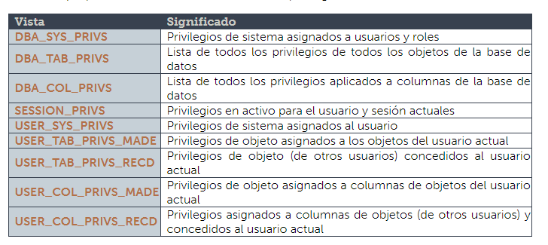
MOSTRAR INFORMACION SOBRE PRIVILEGIOS

Slide 12
GRACIAS POR SU ATENCIÓN!!

